Slide 1





基于Vue的西餐制作交流Web App的设计与实现
Design and Implementation of web APP for Western Food Making and Communication Based on Vure
大连东软信息学院
计算机科学与技术
答辩人：杨济铭
指导教师：窦乔

Slide 2
项目的选题背景和意义
选题背景和意义
这个西餐商城项目旨在填补当前西餐制作交流平台的空白，为喜爱西餐的用户提供一个专业、互动性强、用户友好的交流社区。与传统社交平台不同，该项目将西餐制作领域作为核心内容，用户可以在这里分享自己的西餐制作心得、交流烹饪技巧，而不受其他无关话题的干扰。平台设计以用户互动为核心，提供了实时聊天、评论互动等功能，让用户能够积极参与到讨论和交流中去。界面简洁清晰，操作简单方便，无论是初学者还是资深厨艺达人，都能够轻松上手，快速找到自己感兴趣的内容，与志同道合的朋友们进行交流互动。除了交流功能，该平台还提供了西餐商城功能，用户可以在商城中购买各种西餐相关的商品，满足自己的需求。通过这个平台，希望能够促进西餐文化的传播和发展，让更多的人了解和喜爱西餐，成为一个共享知识、交流经验的大家庭，为西餐爱好者提供一个共同成长的平台。

Slide 3
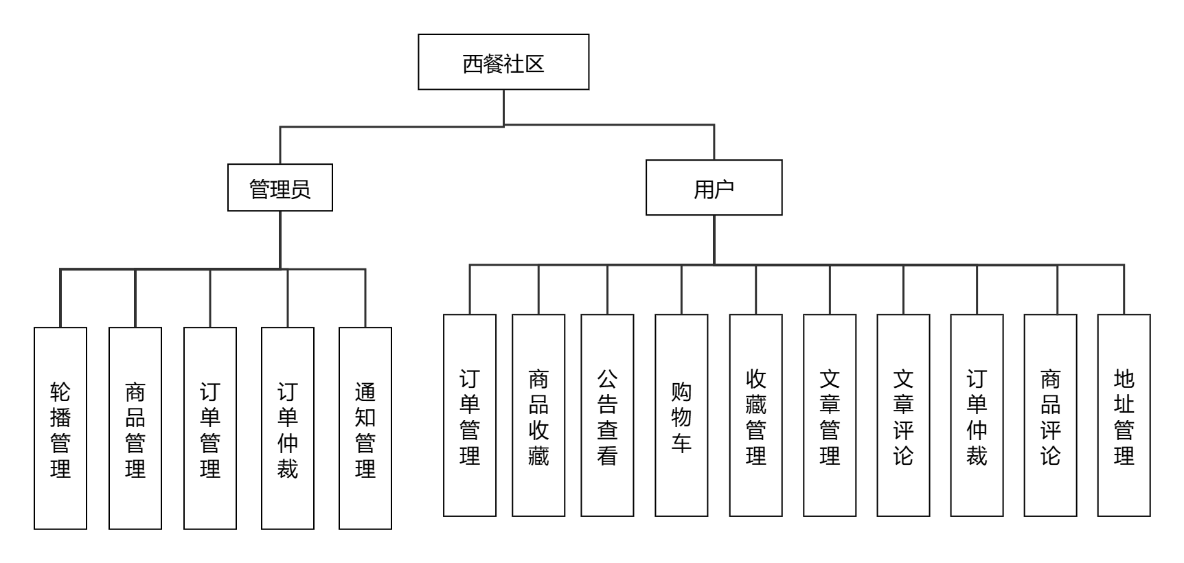
项目的体系结构

Slide 4







关键技术
本系统前端开发使用Vue.js，组件库使用Element Plus和Vant UI 使用Tailwind CSS做样式方案。使用Node.js的Koa框架做服务器，使用MySQL做数据库。

Slide 5
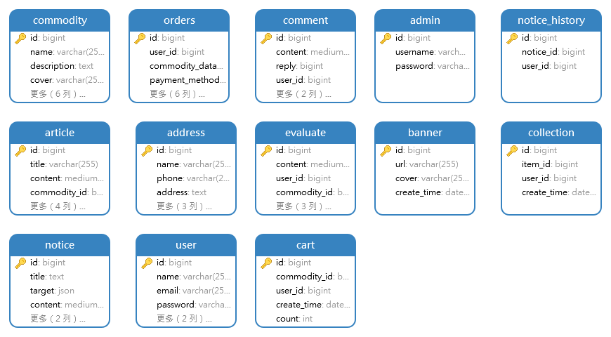
数据表概览
数据库采用了开源数据库MySQL,系统内共13张数据表

Slide 6
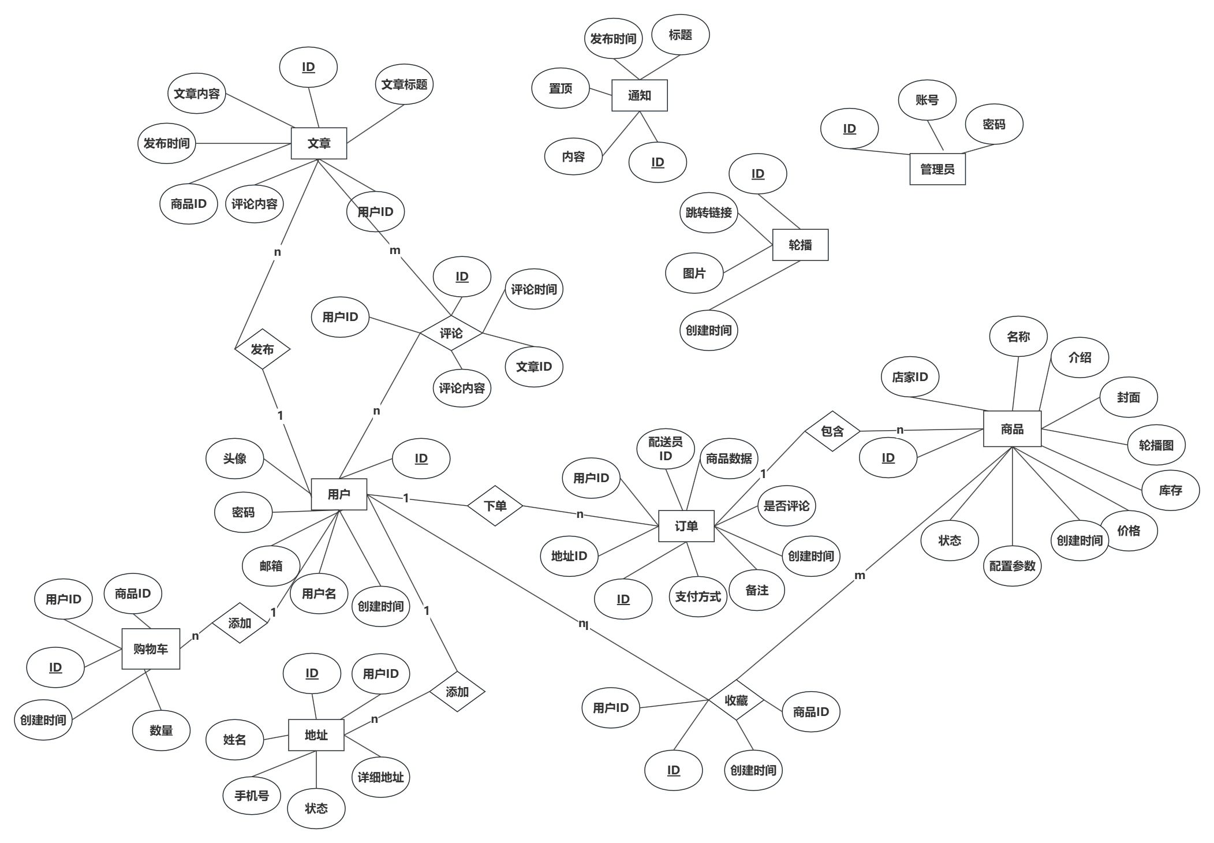
E-R图(为核心功能设计E-R图)

Slide 7
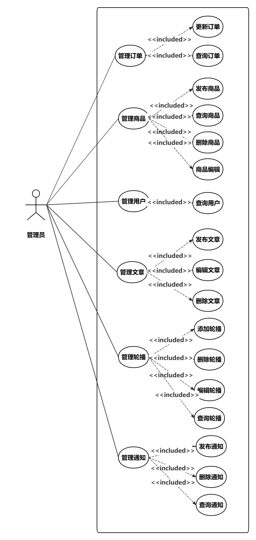
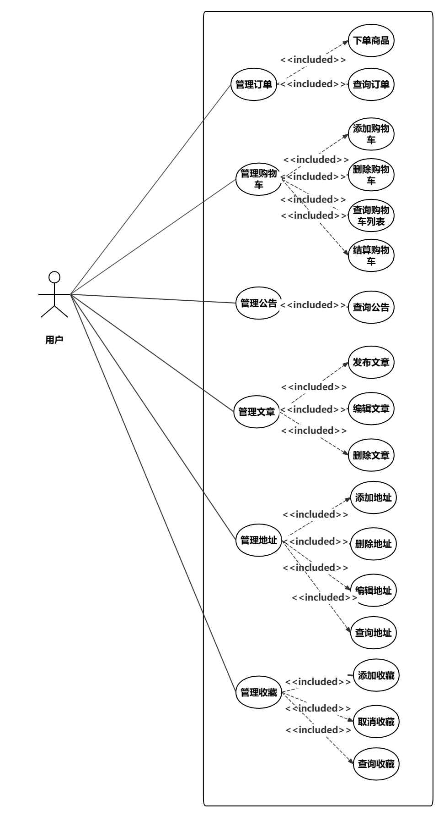
用例图

Slide 8
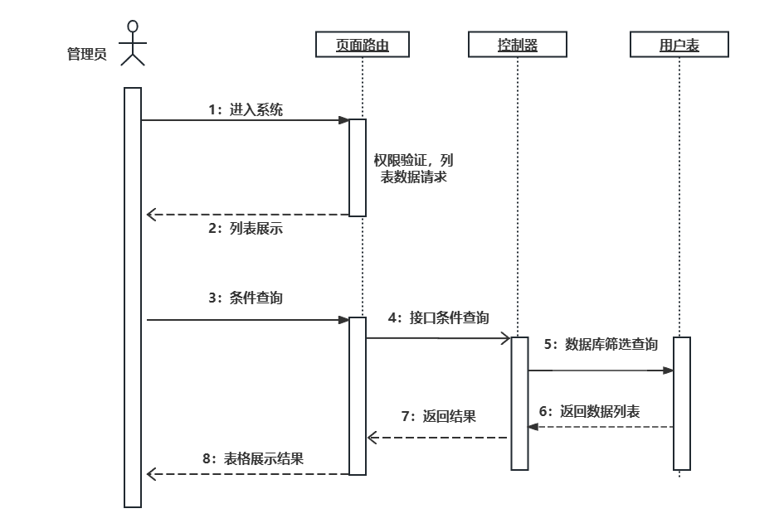
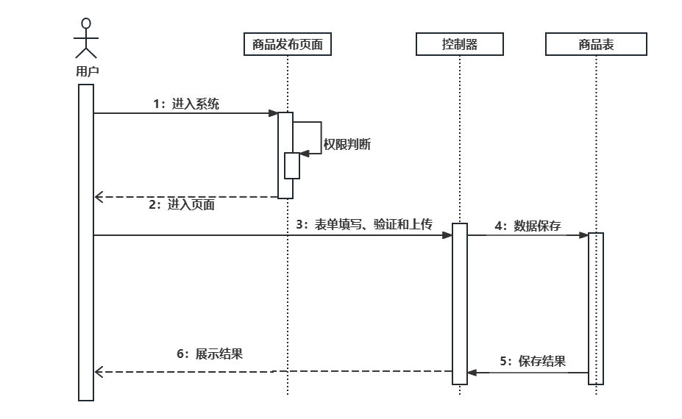
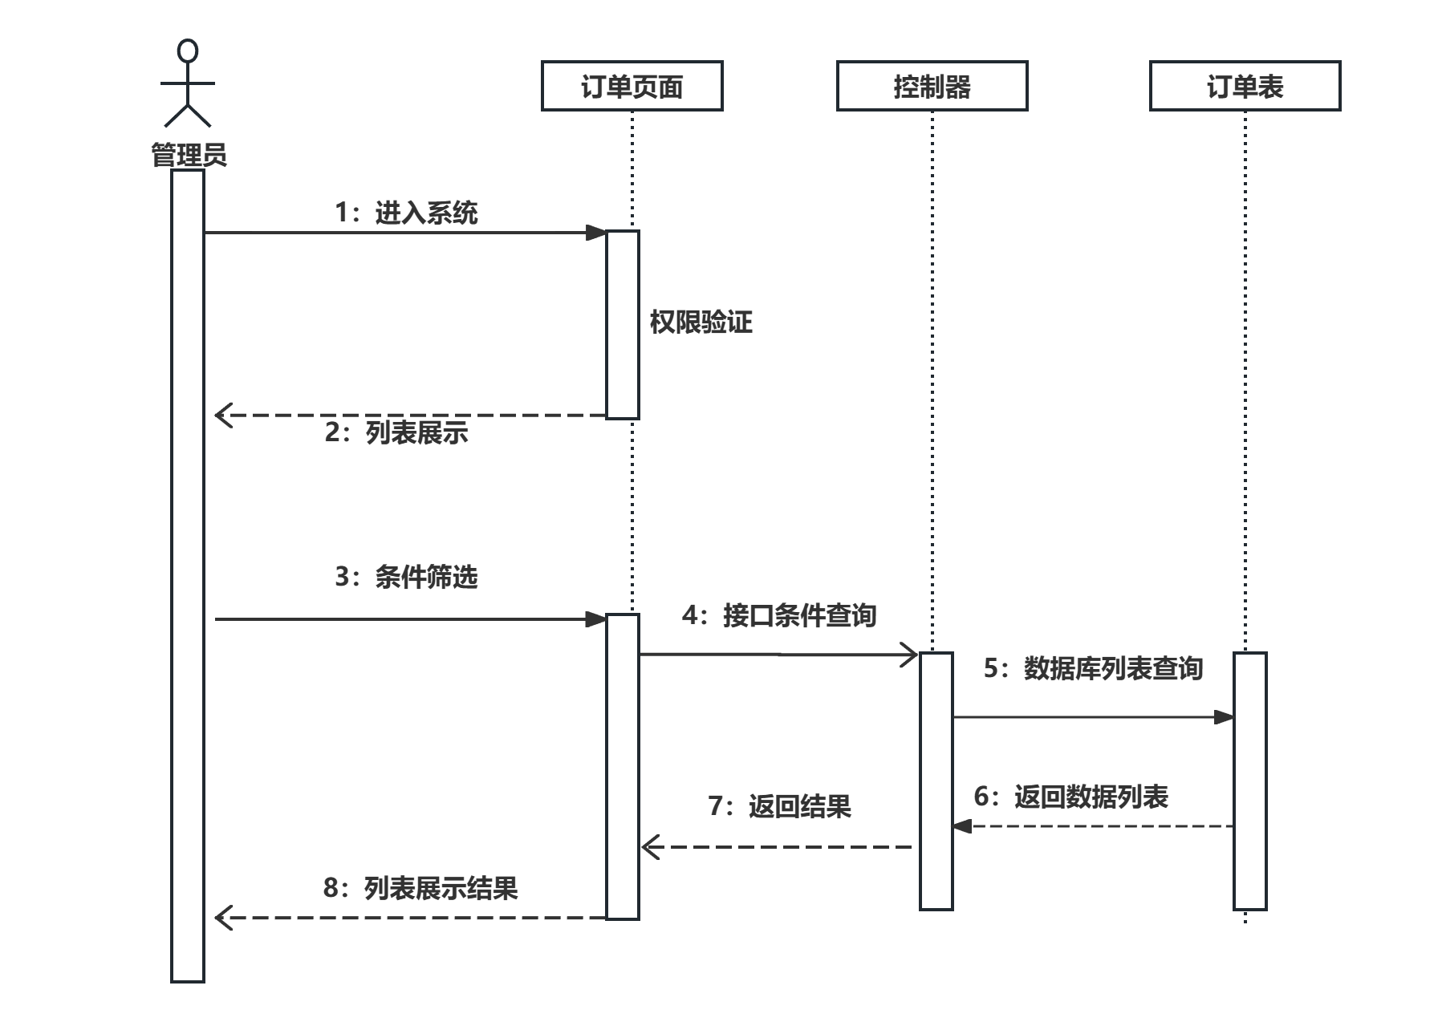
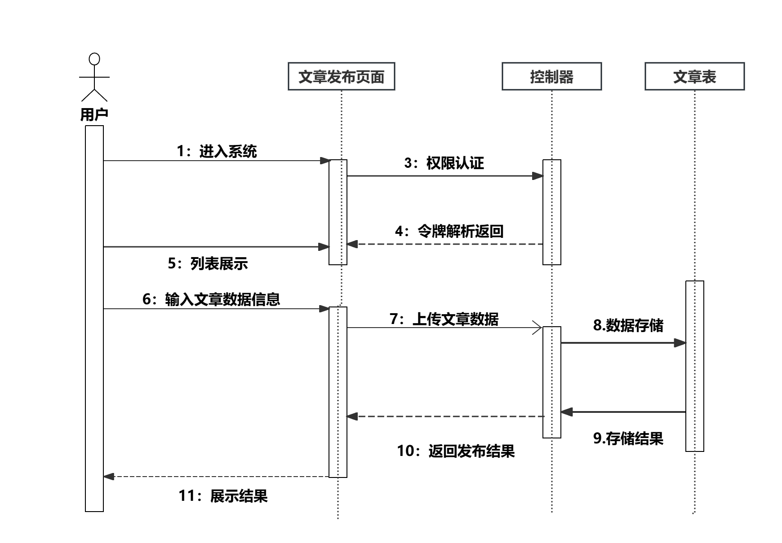
顺序图

Slide 9
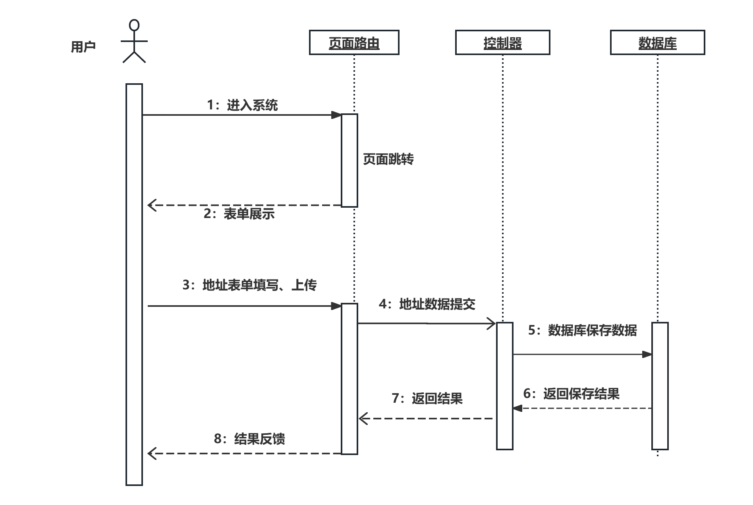
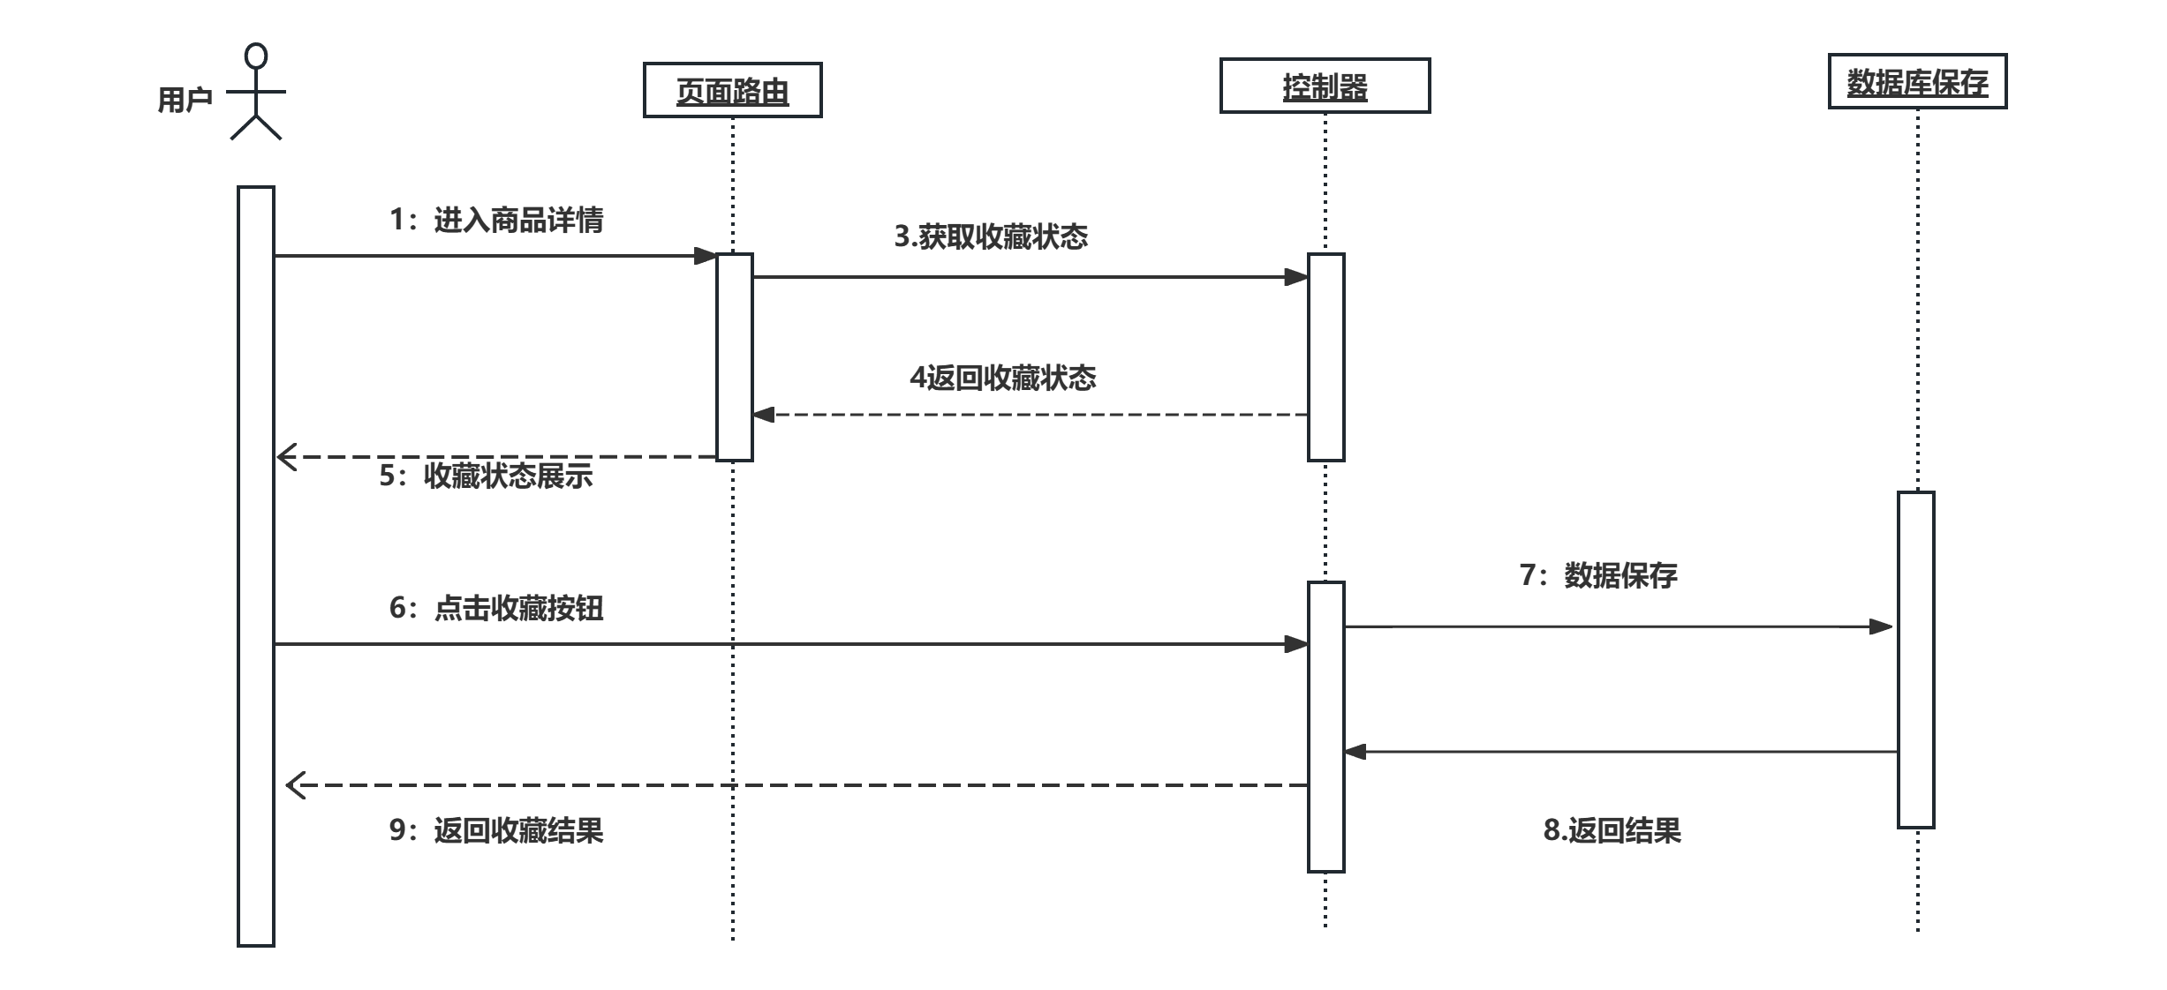
顺序图

Slide 10
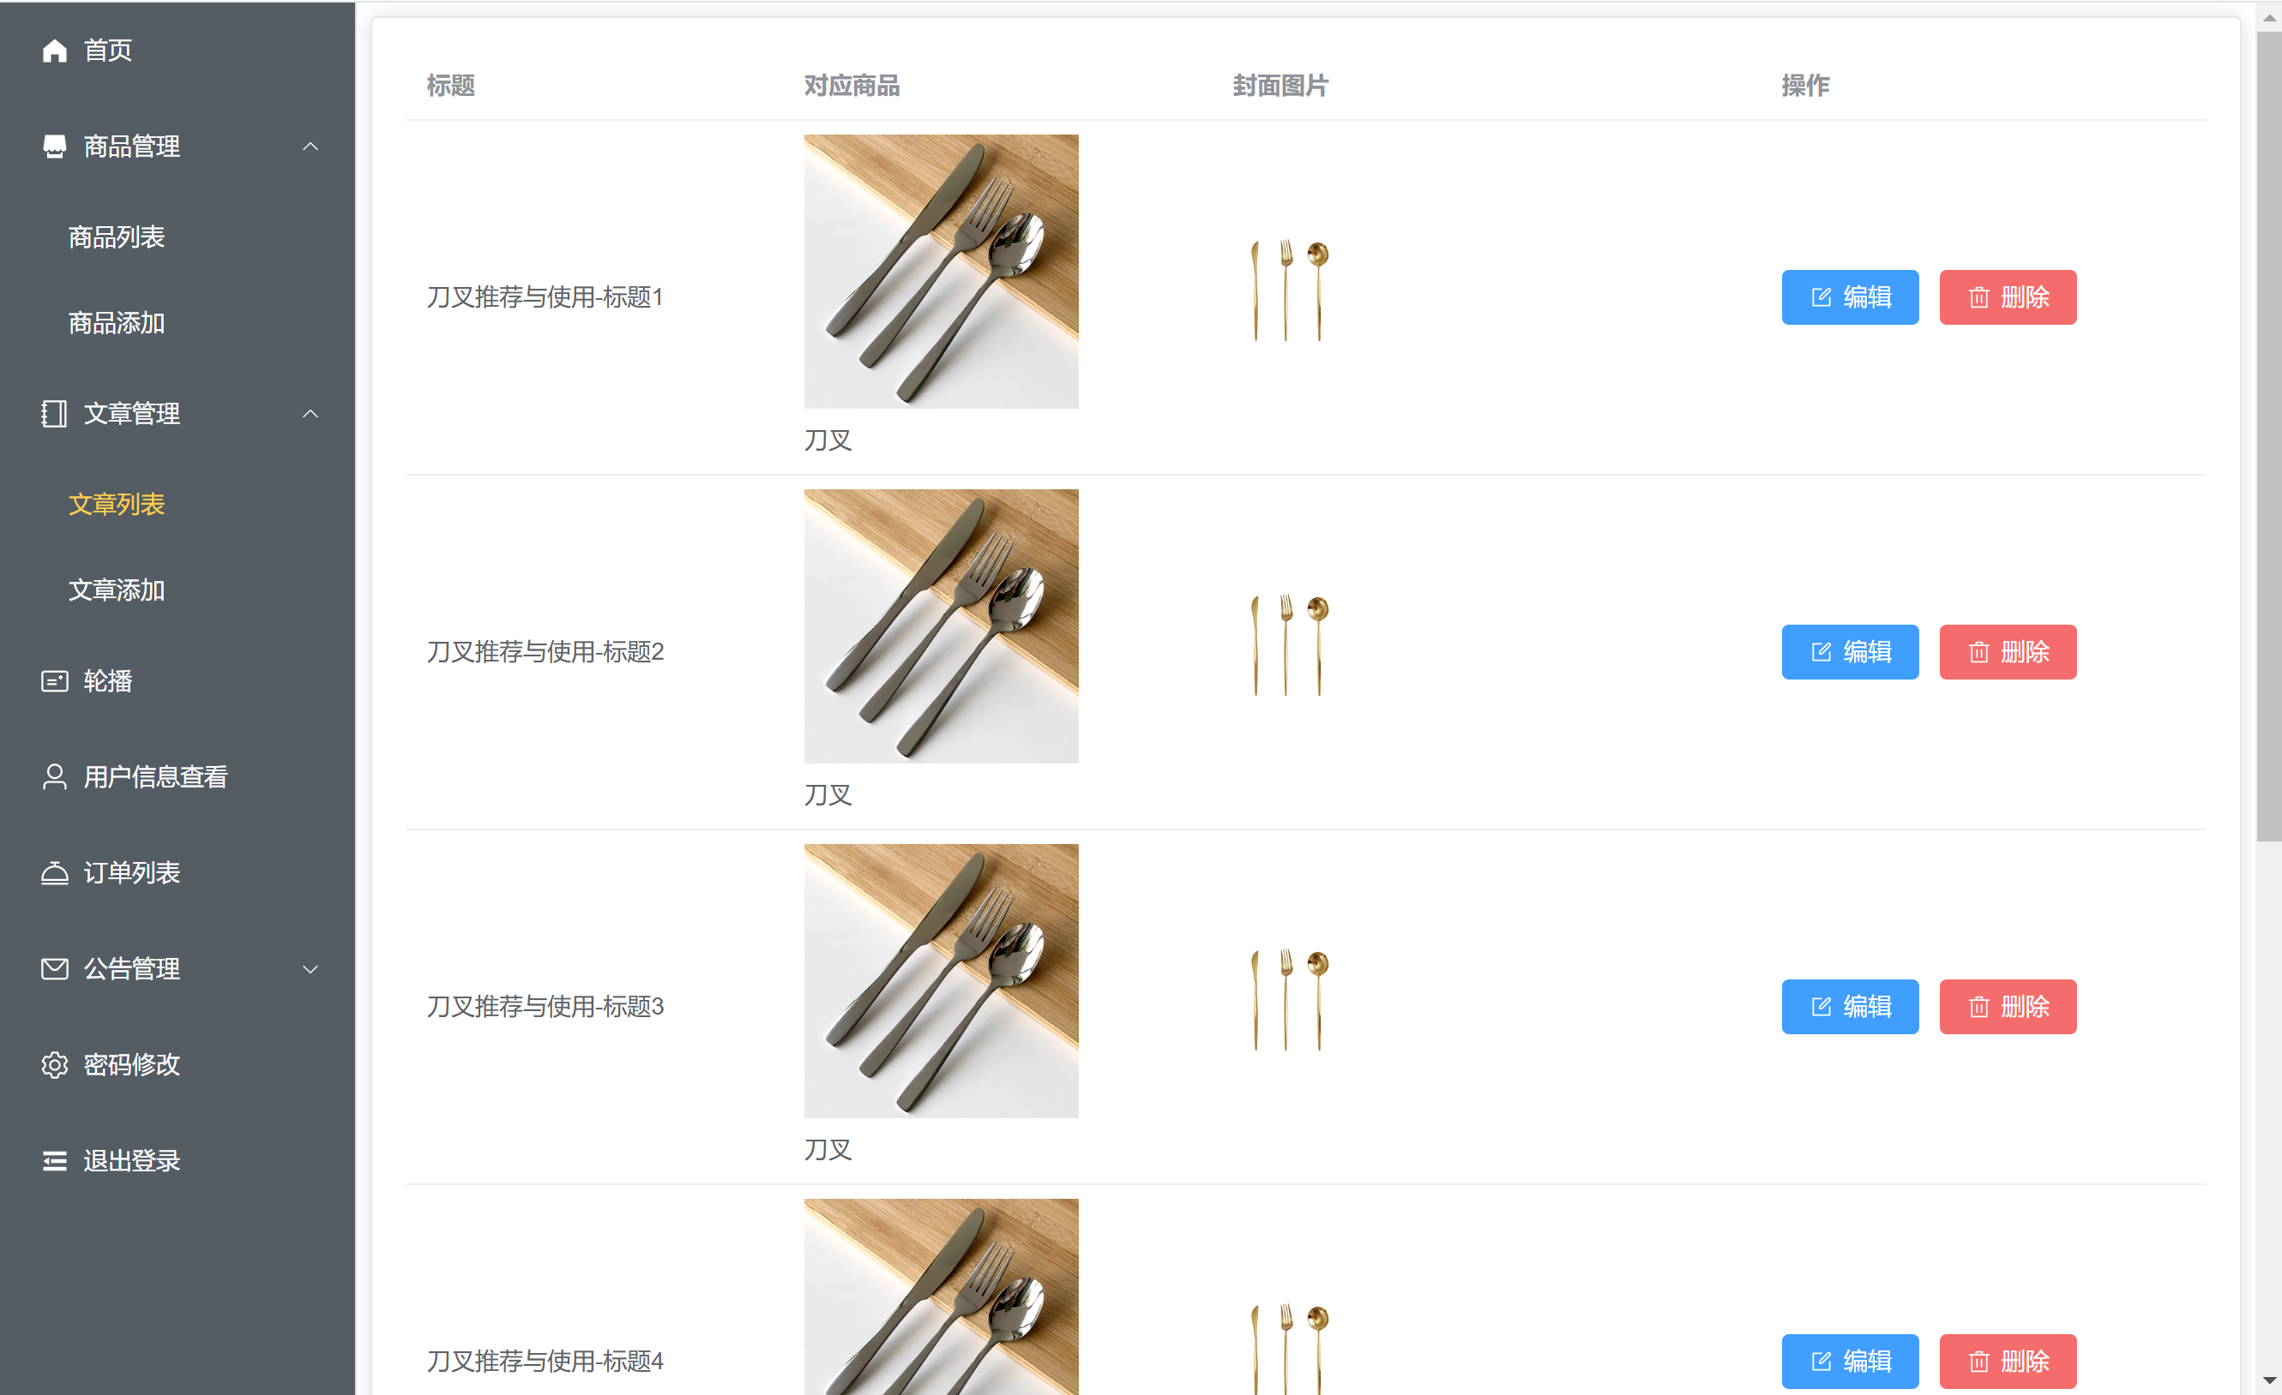
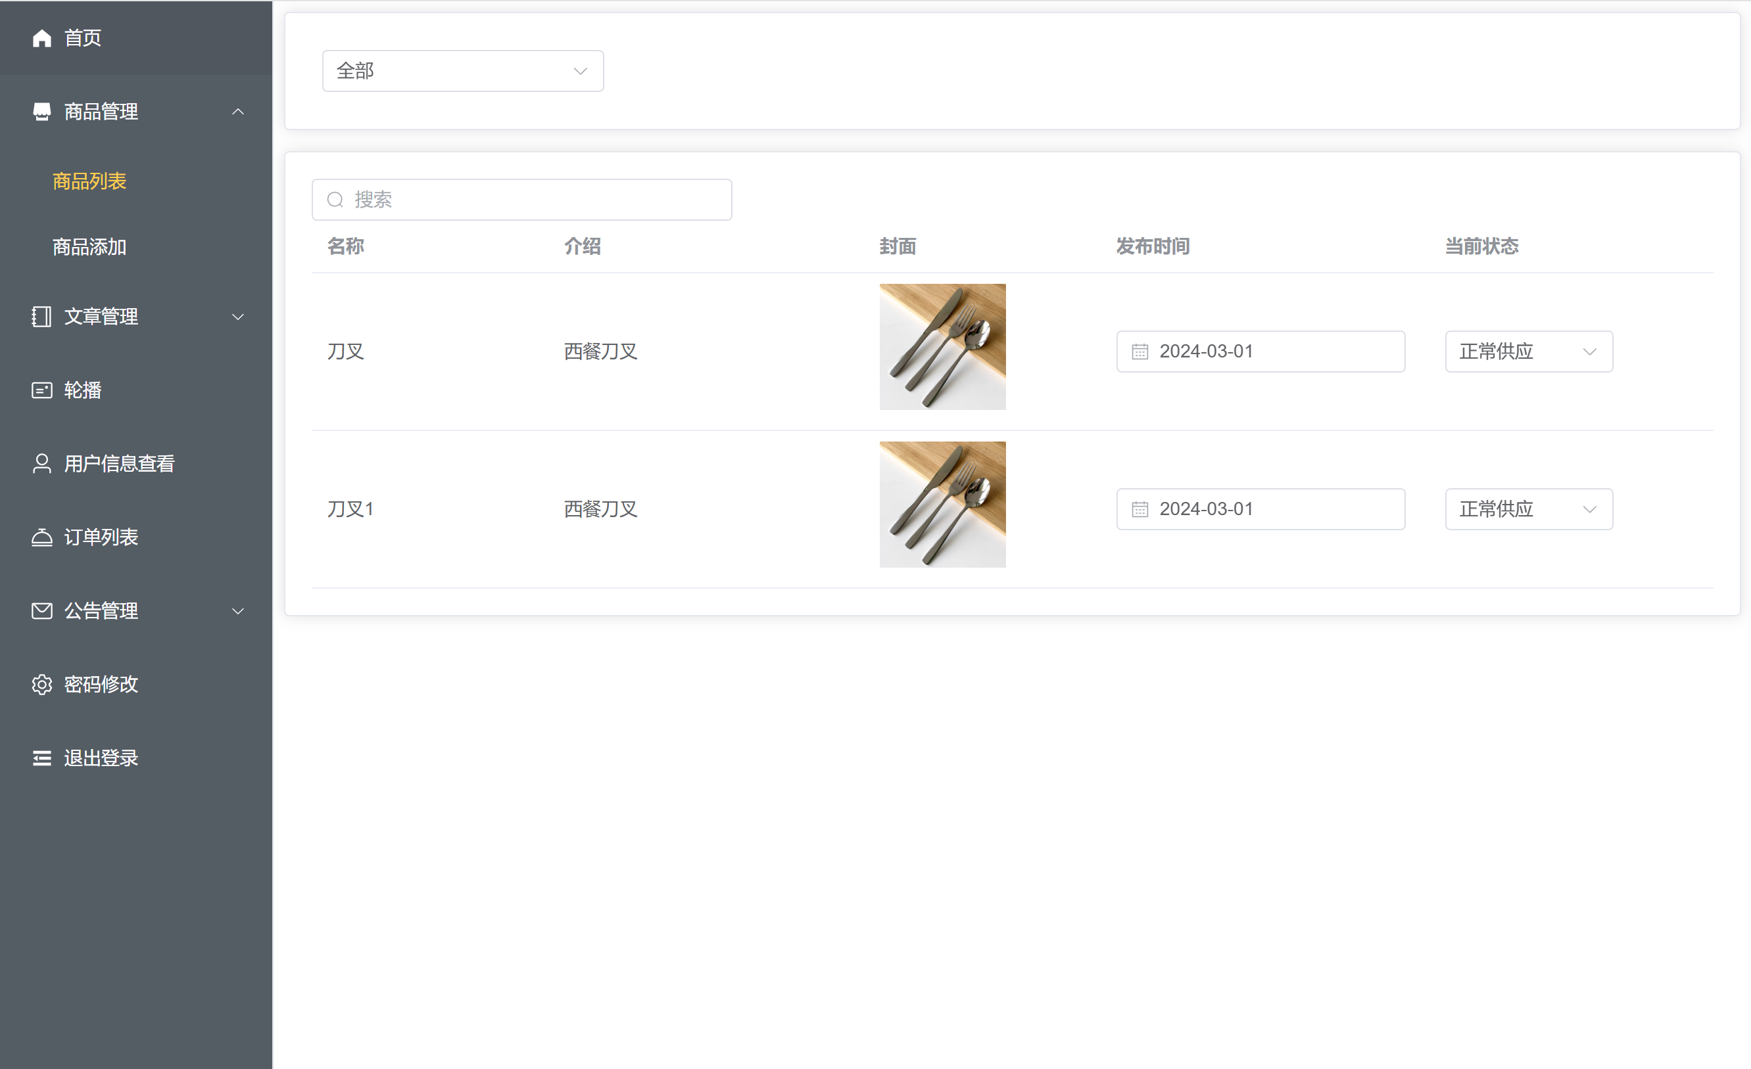
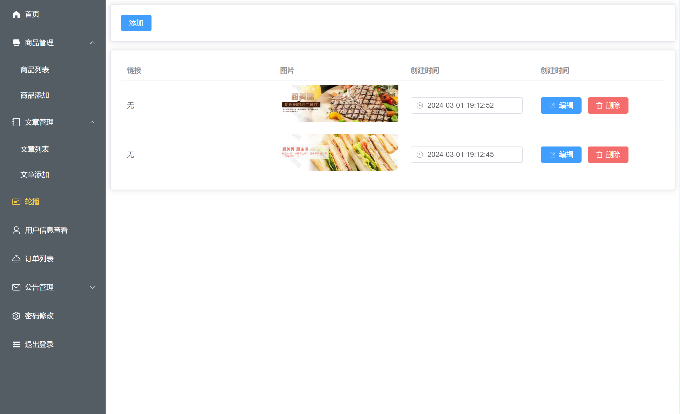
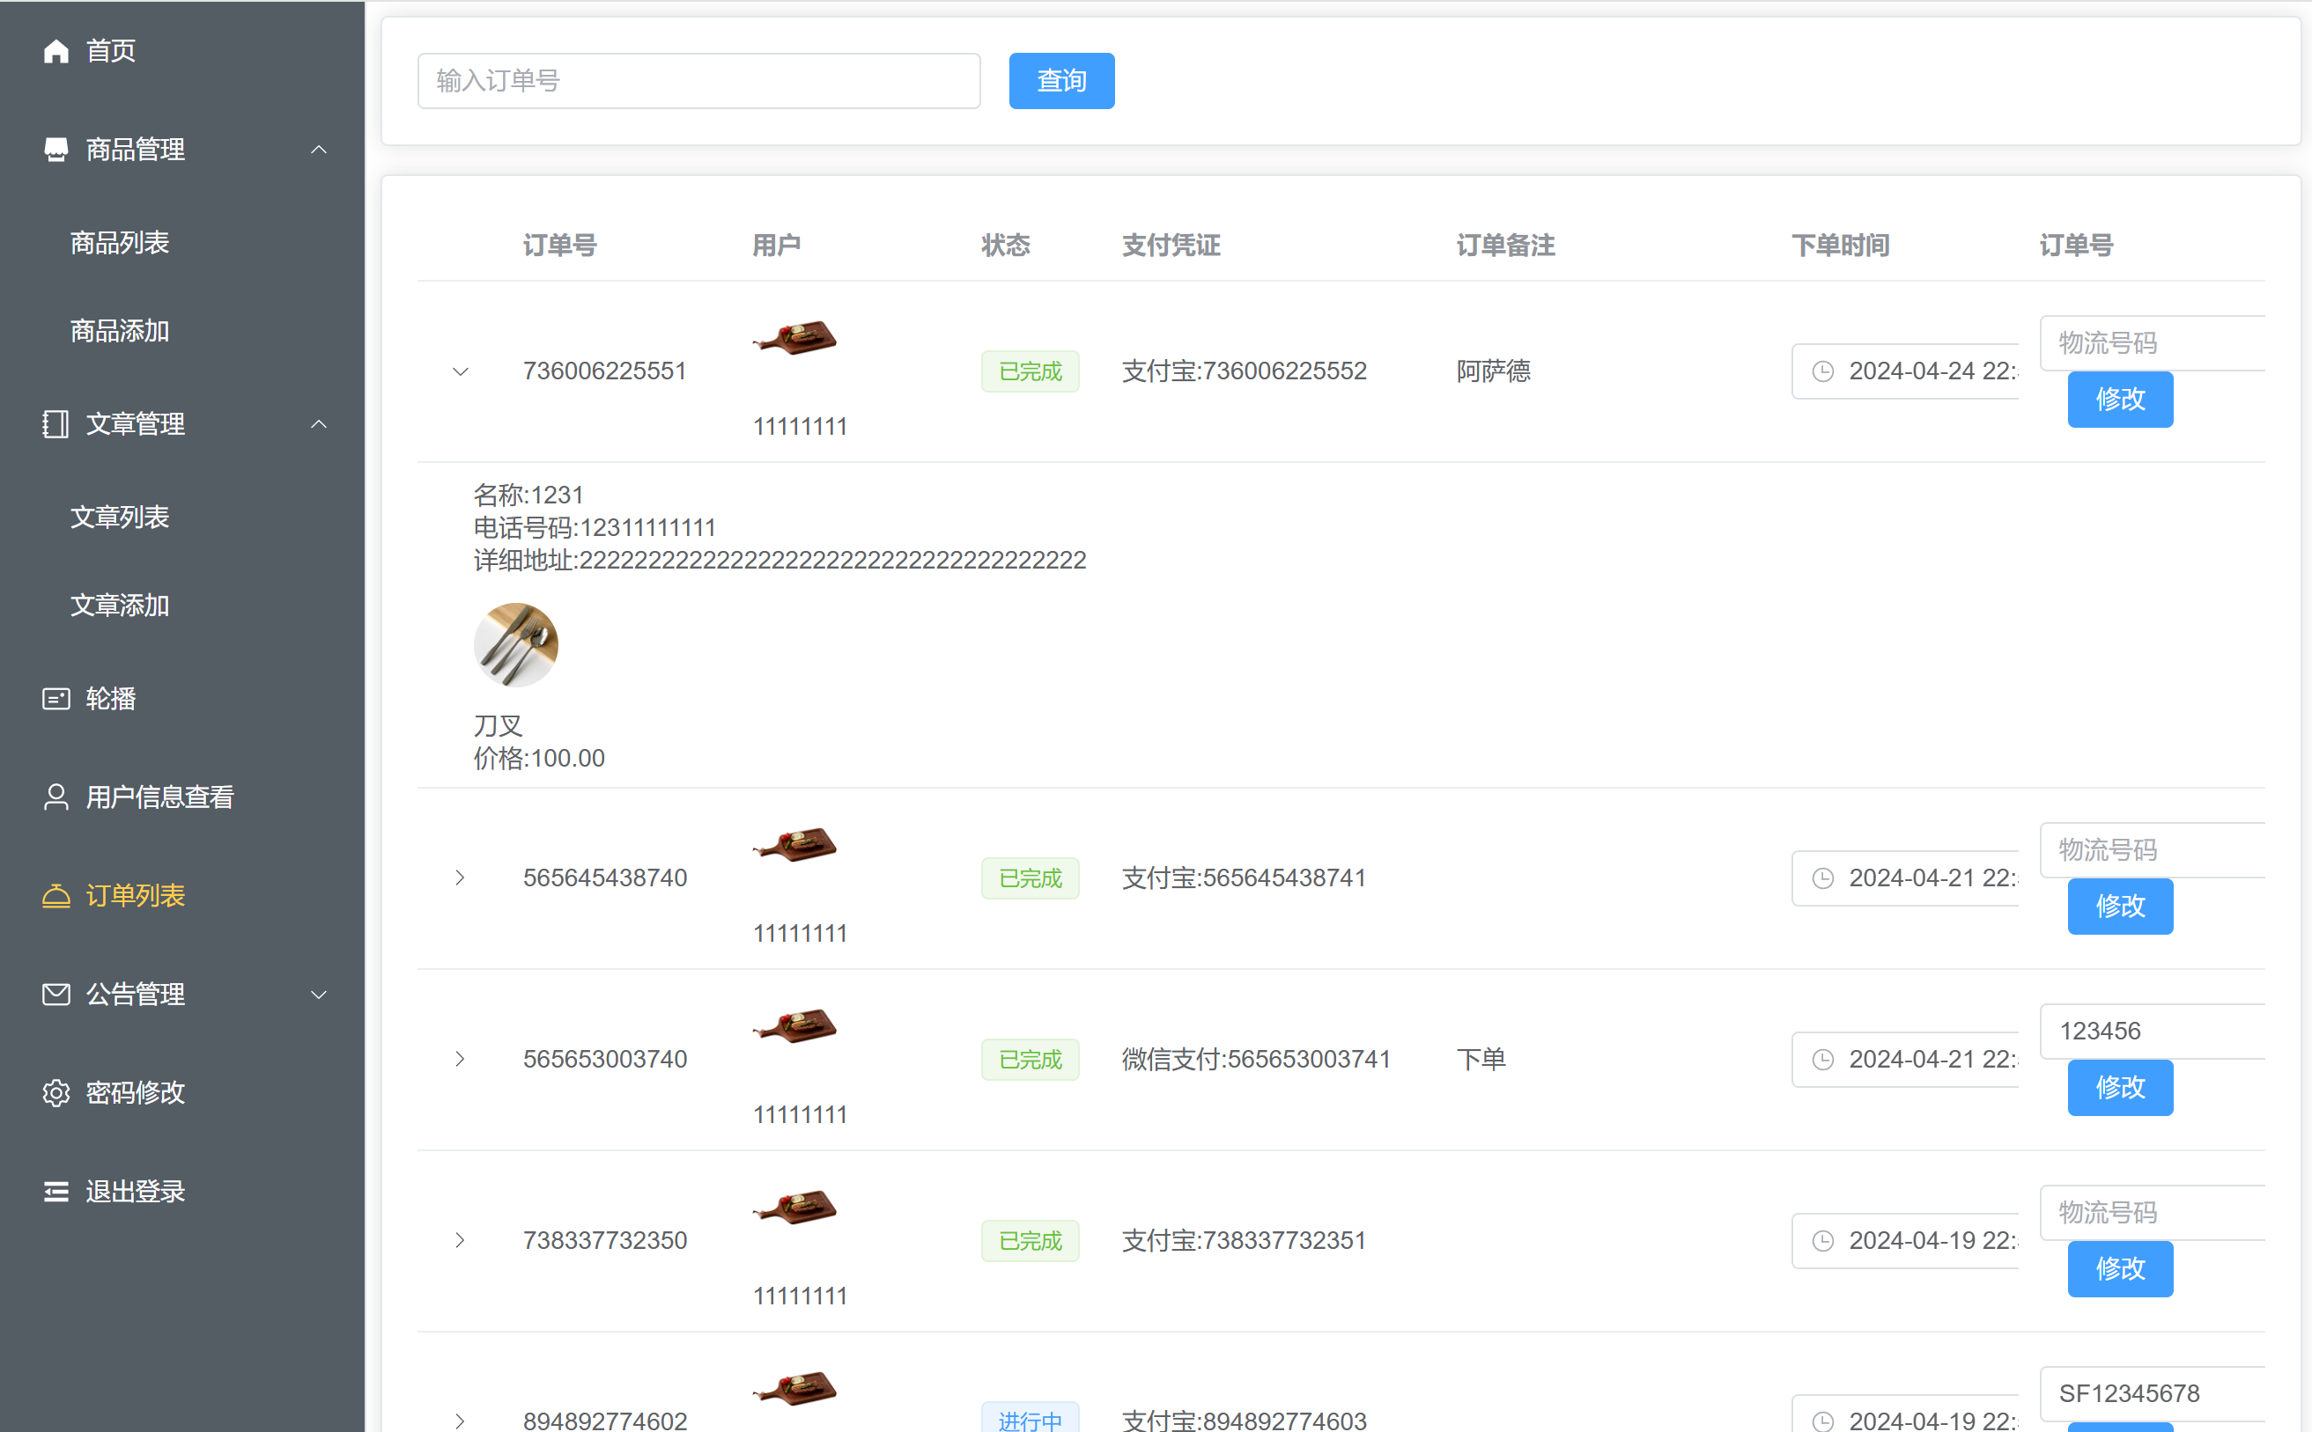
项目的系统实现-管理员
商品管理
文章管理
轮播图管理
订单管理

Slide 11
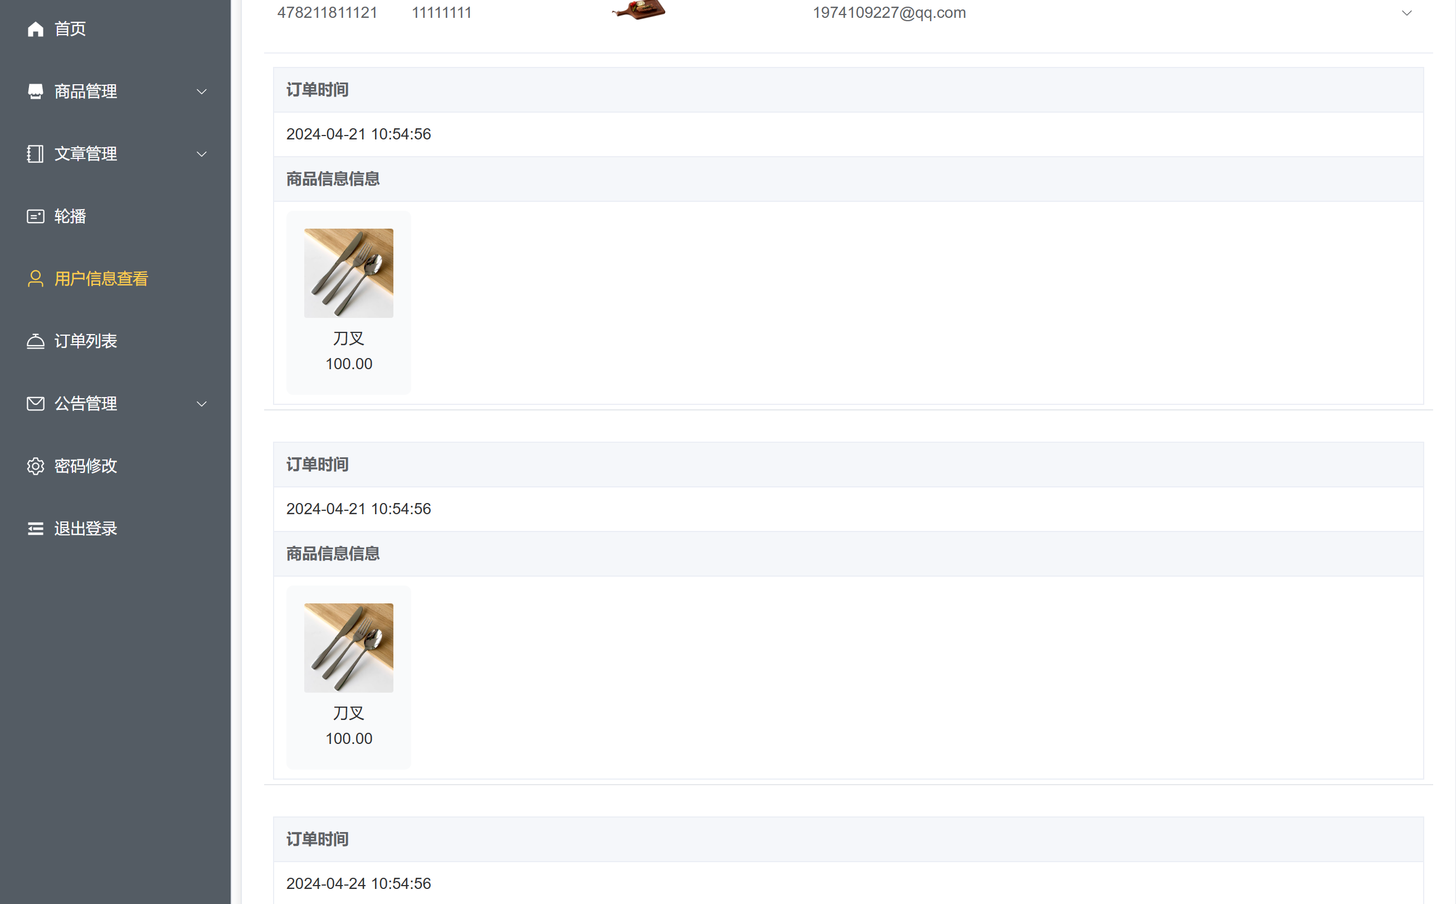
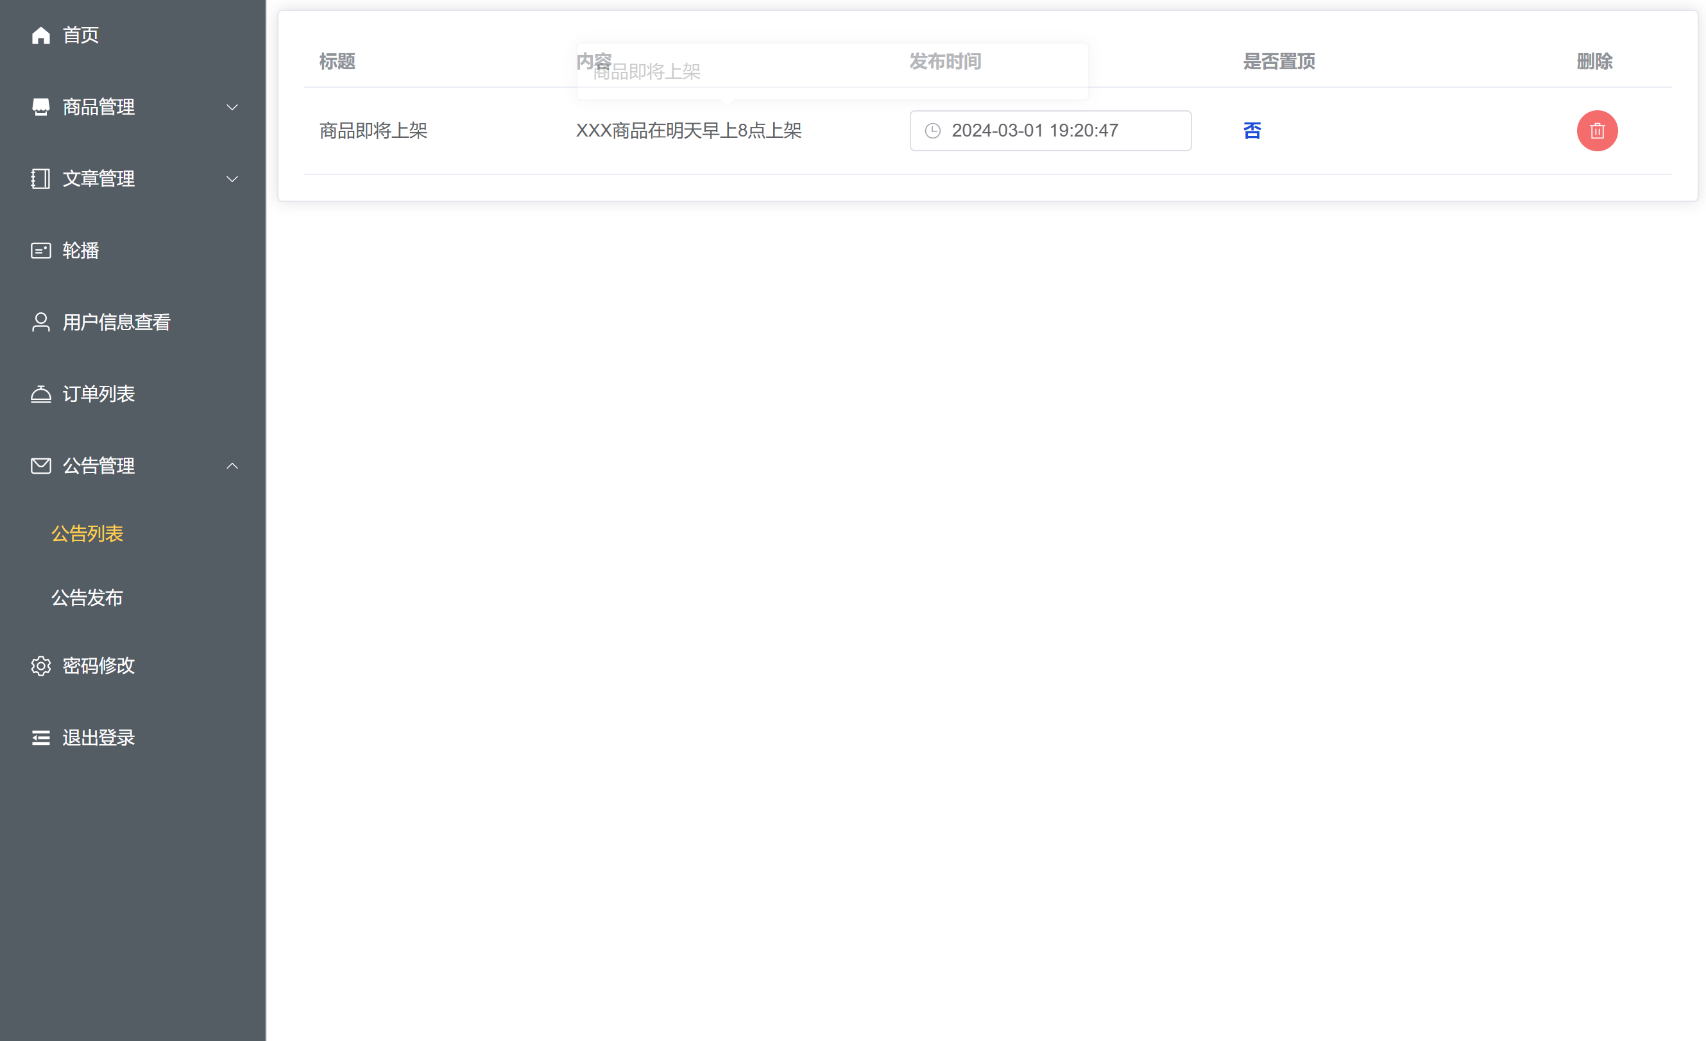
项目的系统实现-管理员
用户管理
公告管理

Slide 12
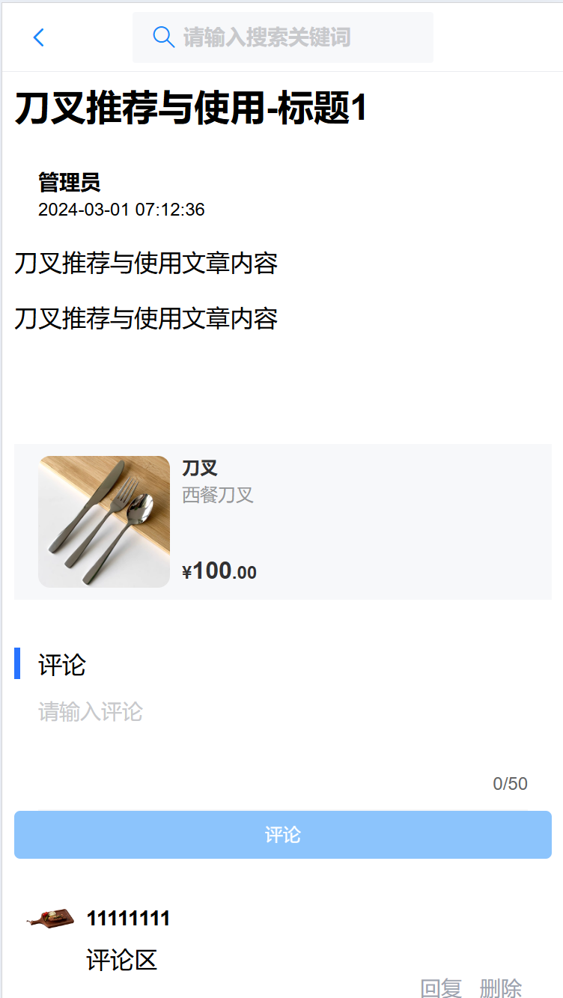
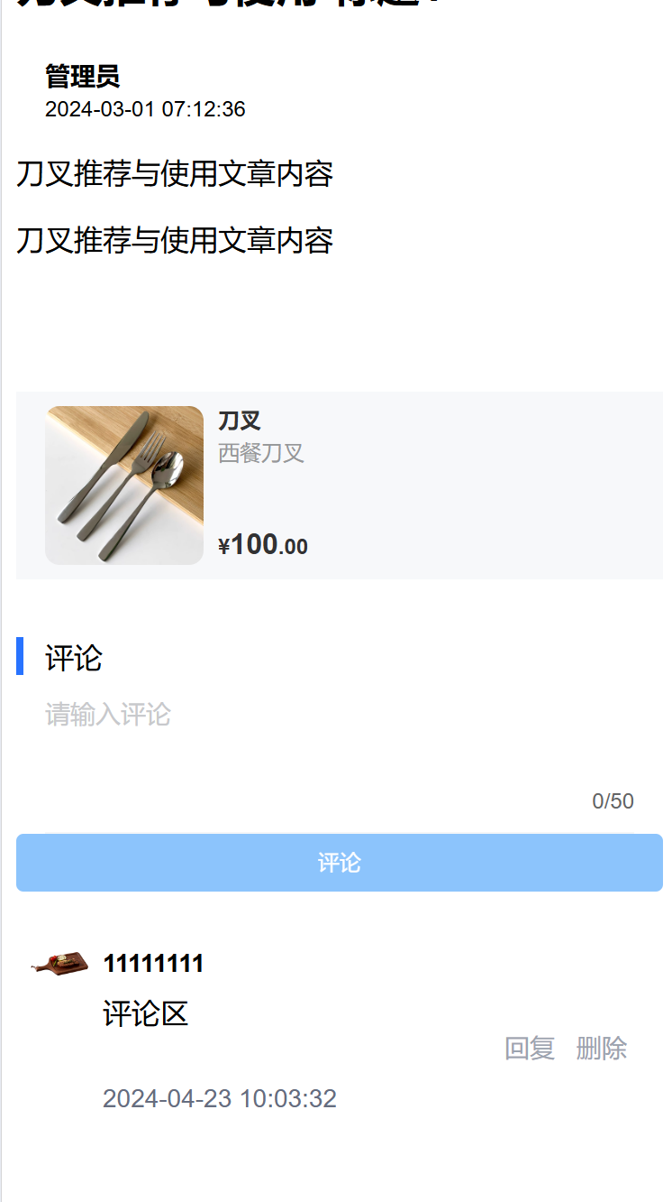
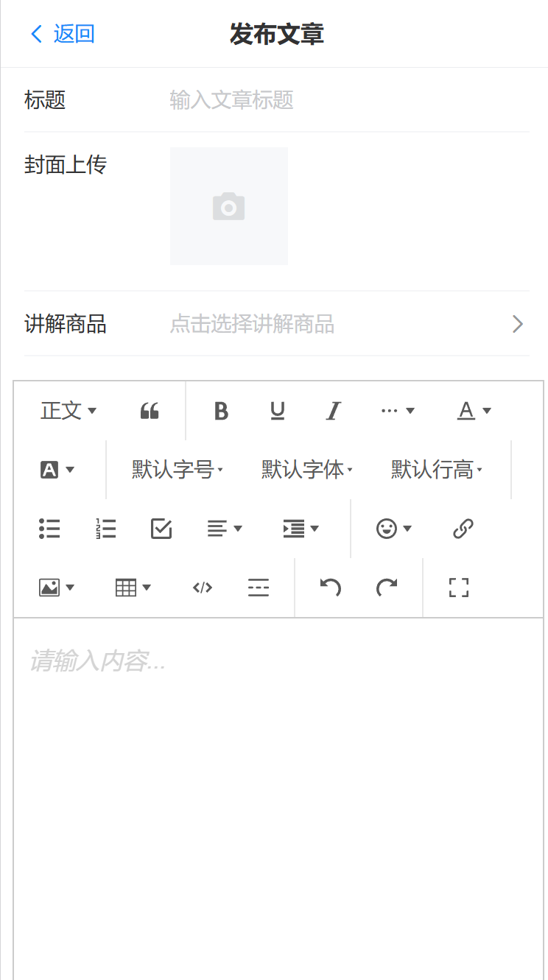
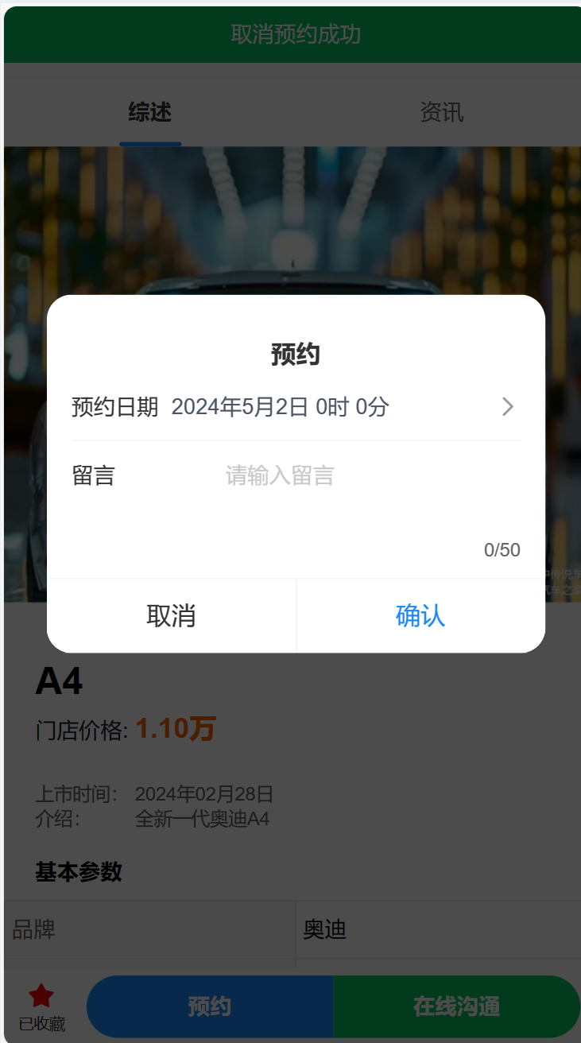
项目的系统实现-用户
文章查询
文章评论
文章发布
看车预约

Slide 13
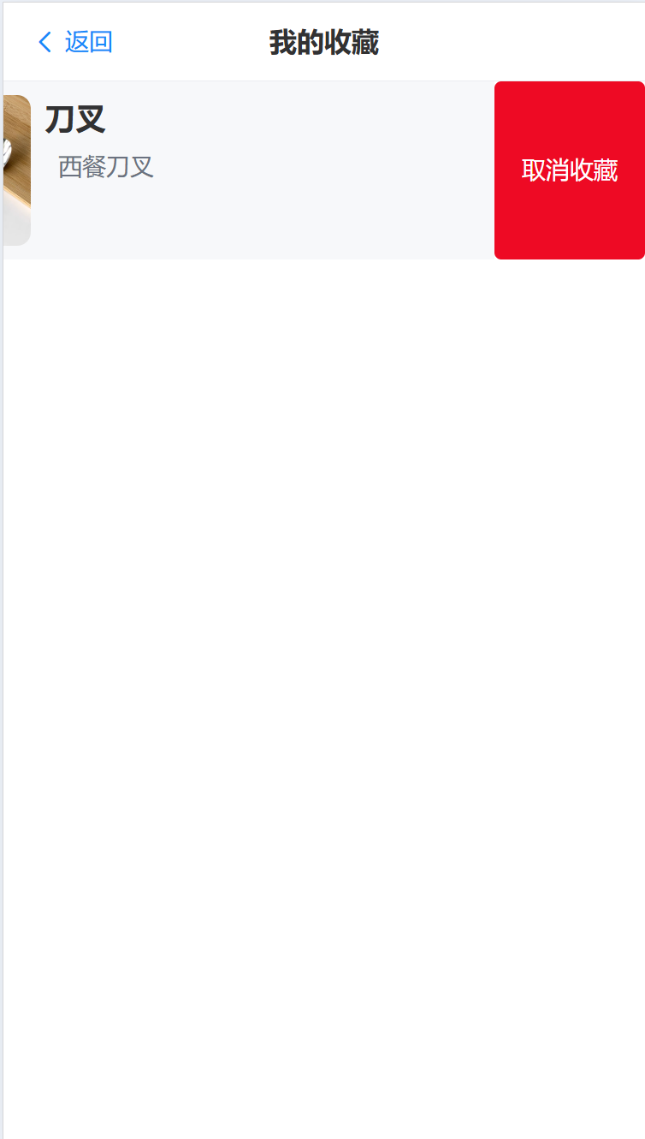
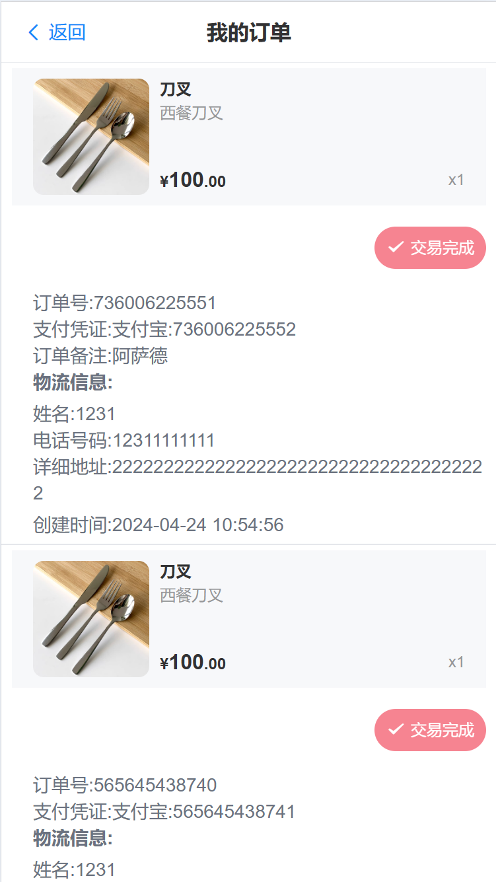
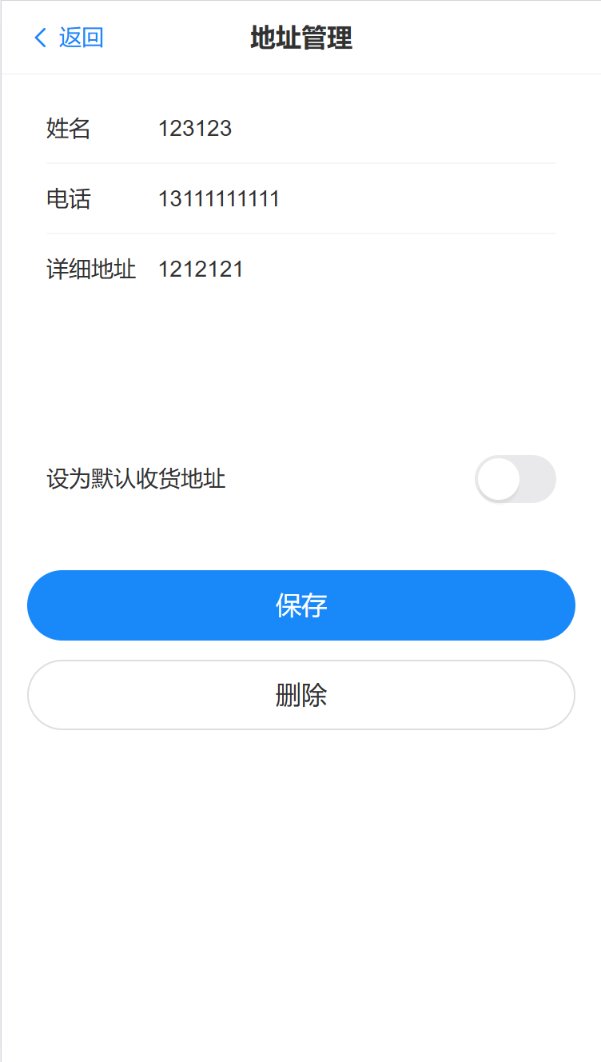
项目的系统实现-用户
收藏管理
订单管理
地址管理

Slide 14
系统总结
西餐商城系统是一个融合购物和社区交流功能的在线平台，通过 Vue.js、Node.js（Koa框架）和 MySQL 数据库等现代技术构建而成。用户可以在商城中轻松浏览和购买各类西餐相关商品，同时也可以在交流社区中分享自己的西餐制作心得和交流烹饪技巧。这个系统填补了当前西餐制作交流平台的不足，为西餐爱好者提供了一个专业、互动性强、用户友好的在线社区。通过商城功能，用户能够方便地获取到所需的西餐商品，而通过交流社区，用户能够丰富自己的西餐制作知识，扩展交流圈子，享受到更丰富的西餐文化乐趣。综上所述，西餐商城系统不仅是一个购物平台，更是一个连接西餐爱好者的社区，为用户提供了一个全方位的西餐体验，丰富了人们的生活。
总结

Slide 15
致谢
岁月如梭，经过三个多月的设计制作，随着我基本完成了我毕设系统的各个功能模块，我的大学生活也即将划上句号。在这里，我要深深地感谢我的导师窦乔老师和帮助过我的同学们！窦老师无论在论文的撰写和修改上都给予我无微不至的关怀和帮助，让我能够不断进步与成长。祝愿我的老师和同学们越来越好，不断进步！
致谢

Slide 16
答辩完毕，感谢聆听
答辩人：杨济铭

